Slide 1
Opakování – stavba látek
Autorem materiálu a všech jeho částí, není-li uvedeno jinak, je Mgr.Iva Stupková.
Dostupné z Metodického portálu www.rvp.cz, ISSN: 1802-4785, financovaného z ESF a státního rozpočtu ČR. Provozováno Výzkumným ústavem pedagogickým v Praze.

Slide 2
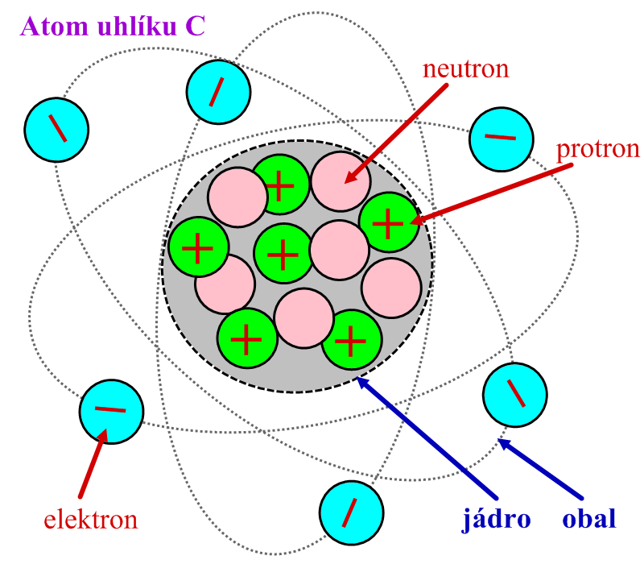
Otázka č.1
Stavební jednotkou látky je:
A) proton
B) atom
C) molekula

Slide 3
Otázka č.2
Prvek je určen pomocí:
A) počtem neutronů
B) počtem protonů
C) počtem elektronů

Slide 4
Otázka č.3
Neutron je:
A) součástí atomového obalu
B) součástí jádra atomu
C) mimo atom

Slide 5
Otázka č.4
Proton je:
A) mimo atom
B) součástí atomového obalu
C) součástí jádra atomu

Slide 6
Otázka č.5
Elektron je:
A) částice se záporným elekt. nábojem
B) částice s kladným elekt. nábojem
C) částice bez elektrického náboje

Slide 7
Otázka č.6
Jaké síly působí mezi elektrony v atomovém obalu?
A) odpudivé
B) přitažlivé
C) obojí a tím se navzájem ruší

Slide 8
Otázka č.7
Jaké částice mají vliv na elektrický náboj v atomu?
A) proton a elektron
B) neutron a proton
C) neutron a elektron

Slide 9
Otázka č.8
Kolik jader obsahuje atom?
A) jedno
B) záleží na druhu atomu
C) žádné

Slide 10
Otázka č.9
Co je to prvek?
A) Prvek je látka s více druhy atomů.
B) Prvek je látka s jedním druhem atomu.
C) Prvek je možné dále chemicky dělit.

Slide 11
Otázka č.10
Protonové číslo prvku udává:
A) počet protonů v atomovém jádře
B) součet elektronů a protonů v atomu
C) součet protonů a neutronů v jádře atomu

Slide 12

Správné odpovědi
1.
2.
3.
4.
5.
6.
7.
8.
9.
10.

Slide 13

Zdroje
http://chemie-kvarta.wz.cz/images/zdroj.png
http://www.pit-lane-258.cz/faq.html
http://www.zsharcov.cz/Predmety/Fyzika/ucivo/6/atom_c.png

